Slide 1
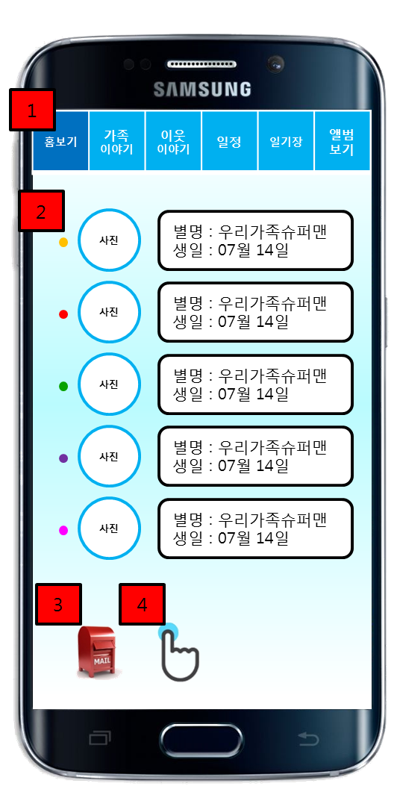
화면ID | App_UC013_#1 | 화면제목 | 홈 보기
페이지경로 : App_UC002_#1에서 로그인성공 |  |  | Description (장재영)
 |  |  | 1 | 홈보기 버튼을 클릭하면 서버로부터 가족프로필 정보를 읽어온다
 |  |  | 2 | 가족 프로필을 클릭하면 서버로부터 개인 프로필을 가져와서 개인 프로필 화면을 제공하다.
 |  |  | 3 | 사랑의 우체통 버튼을 클릭하면 서버로부터 우체통 정보를 가져와 우체통 화면으로 이동한다..
 |  |  | 4 | 콕콕 버튼을 클릭하면 콕콕 화면이 제공된다.
 |  |  | 5 | 클릭하면 서버로부터 일정을 받아와서 일정 화면으로 이동한다.
5
1
2
3
4
5
6
7
8
9
10

Slide 2
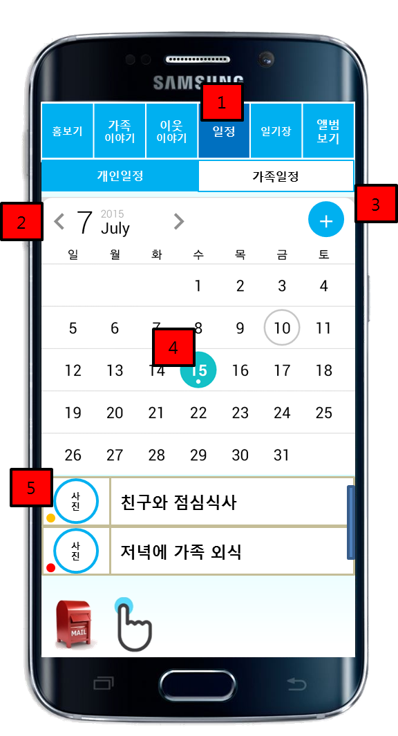
화면ID | App_UC013_#2 | 화면제목 | 일정 확인
페이지경로 : App_UC013_#1에서 일정 버튼을 클릭 |  |  | Description (장재영)
 |  |  | 1 | 기본값으로 오늘 날짜의 달력이 제공되고 오늘의 일정이 6번과 같이 목록 형태로 제공된다
 |  |  | 2 | 클릭 시 서버로부터 가족일정 정보를 받아와서 가족일정 화면으로 이동한다.
 |  |  | 3 | 이전 달 or 다음 달 버튼을 클릭하면 달력의 달이 이동된다
 |  |  | 4 | 일정 추가 버튼을 클릭 하면 일정추가화면으로 이동한다
 |  |  | 5 | 날짜를 클릭하면 해당 날짜의 일정을 서버로 부터 받아와 목록 형태로 제공된다.
 |  |  | 6 | 해당 일정을 클릭하면 일정상세보기 화면으로 이동한다
2
4
3
5
6
1
7
8
9
10

Slide 3
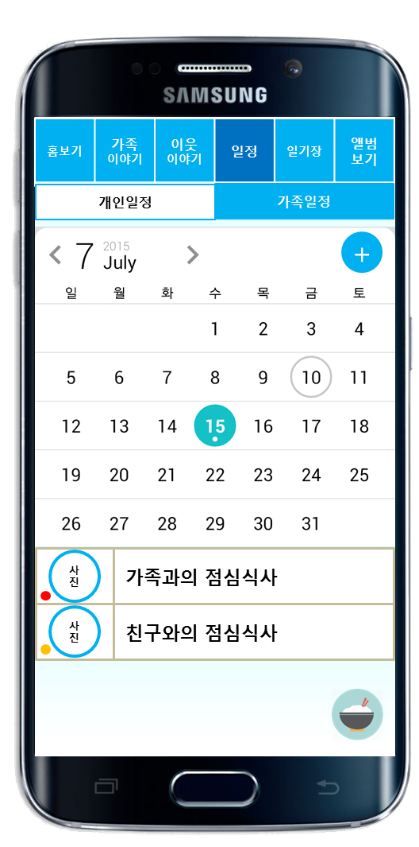

화면ID | App_UC013_#3 | 화면제목 | 가족일정
페이지경로 : App_UC013_#2에서 가족 일정 버튼 클릭 |  |  | Description (장재영)
 |  |  | 1 | 기본 값으로 오늘 날짜의 달력이 제공되고 가족들의 일정이 4번과 같이 목록형태로 제공된다.
 |  |  | 2 | 가족일정추가하기 버튼을 클릭하면 가족일정 추가하기 화면이 제공된다.
 |  |  | 3 | 날짜를 클릭하면 해당 날짜의 가족 일정과 공유된 저녁메뉴를 서버로부터 불러와 제공한다
 |  |  | 4 | 3번과 같이 해당 날짜를 클릭하면 서버로부터 불러온 저녁메뉴 및 가족 일정이 제공된다 가족 일정 클릭 시 서버로부터 가족 일정 상세 정보를 가져와 가족 일정 상세 보기 화면으로 이동한다.
 |  |  | 5 | 저녁메뉴공유하기 버튼을 클릭하면 저녁메뉴 공유 화면이 제공된다
 |  |  | 6 | 클릭한 날에 일정이 존재하지 않을 경우 Toast 메시지가 제공된다.
1
2
3
6
일정이 없습니다.
4
5
6
7
8
9
10

Slide 4
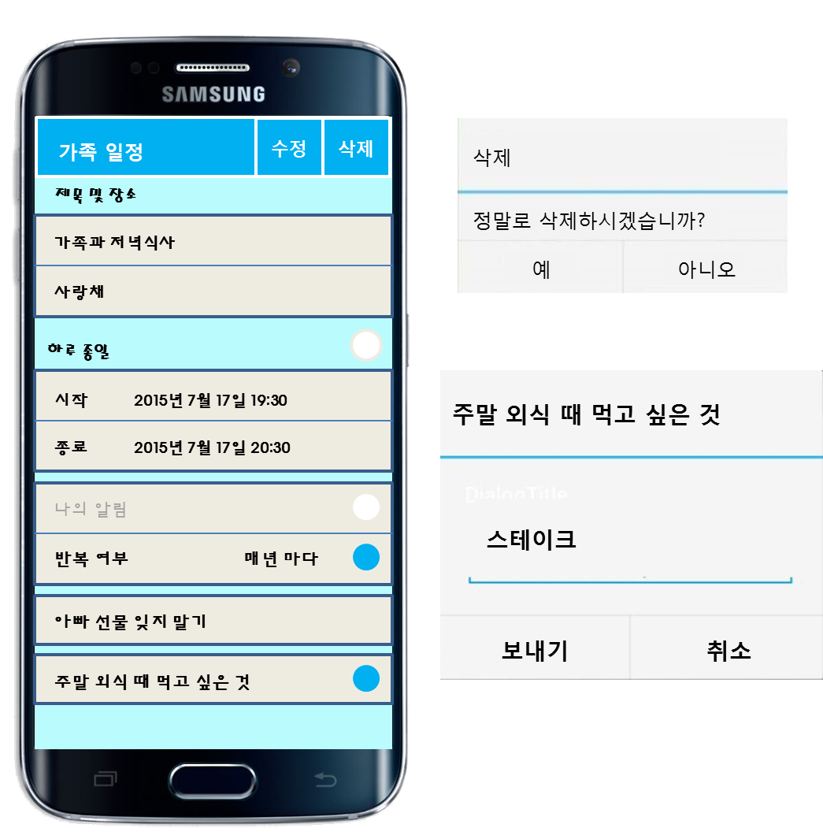
화면ID | App_UC013_#4 | 화면제목 | 가족일정상세보기
페이지경로 : App_UC013_#3에서 가족일정 목록 중 가족일정 하나 선택 |  |  | Description (장재영)
 |  |  | 1 | 서버로부터 읽어온 제목 및 장소를 제공한다
 |  |  | 2 | 서버로부터 읽어온 시작 일자와 종료 일자를 제공한다
 |  |  | 3 | 서버로부터 읽어온 나의 알림과 반복 여부를 제공한다
 |  |  | 4 | 서버로부터 읽어온 메모를 확인한다
 |  |  | 5 | 서버로부터 읽어온 이벤트 관련 정보가 제공된다
 |  |  | 6 | 수정 버튼을 클릭하면 가족 일정 수정 화면으로 이동한다
 |  |  | 7 | 삭제 버튼을 클릭하면 가족 일정 삭제 화면으로 이동한다
6
7
1
2
3
4
5
8
9
10

Slide 5
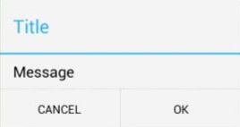
화면ID | App_UC013_#5 | 화면제목 | 가족일정삭제
페이지경로 : App_UC013_#4에서 삭제버튼 클릭 |  |  | Description (장재영)
 |  |  | 1 | 삭제 버튼을 클릭하면 삭제 화면이 제공된다
 |  |  | 2 | 버튼을 클릭하면 일정 정보와 일정에 등록된 이벤트 정보가 서버로 전송되고 삭제가 진행된다
 |  |  | 3 | 아니오 버튼을 클릭하면 삭제가 취소된다
1
1
삭제
정말로 삭제하시겠습니까?
2
예
3
아니오
9
10

Slide 6
화면ID | App_UC013_#6 | 화면제목 | 가족일정삭제
페이지경로 : App_UC013_#4에서 삭제버튼 클릭 후 삭제 완료 |  |  | Description (장재영)
 |  |  | 1 | 삭제가 진행되었음을 확인 할 수 있다
1
7
8
9
10

